Slide 1

이미지 인식 기술
전자상거래
교수님 : 유영훈 교수님
분반 : 001
조 : 7조
팀원 : 12181576 김문찬 - ppt작성 및 발표 12181714 김상준 - 자료조사
12181674 전민제 - 자료조사
Notes:
ㅇㄹ

Slide 2

CONTENTS
001
기술 개요
004
기술 활용 사례
머신 러닝과 딥러닝
이미지 인식 기술
- 이미지 분류 기술
- 이미진 분류 모델을 위한 구조
002
관련 오픈소스
005
출처
003
관련 시장 동향
Copyrightⓒ. Saebyeol Yu. All Rights Reserved.

Slide 3
Part 1.
기술 개요
기술 개요
Copyrightⓒ. Saebyeol Yu. All Rights Reserved.

Slide 4


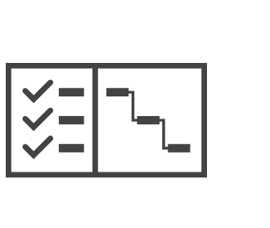
1.1
머신 러닝과 딥 러닝
Machine learning & Deep learning
머신 러닝
머신 러닝이란?
“데이터를 구문 분석하고 해당 데이터를 통해 학습한 후 정보를
바탕으로 결정을 내리기 위해 학습한 내용을 적용하는 알고리즘”
딥러닝
머신 러닝과 딥 러닝의 차이점?
“딥 러닝은 알고리즘을 계층으로 구성하여 자체적으로 배우고
지능적인 결정을 내릴 수 있는 ‘인공 신경망’을 만든다.”

Slide 5
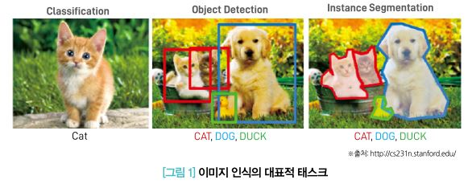
1.2
이미지 인식 기술
이미지 분류(Classification), 이미지 검출(Detection), 이미지 분할(Segmentation)

Slide 6
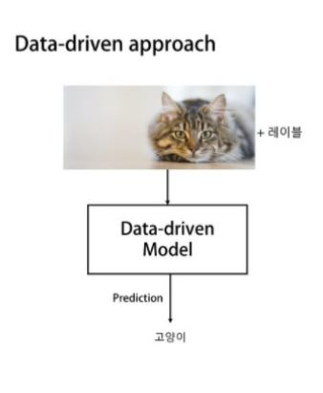
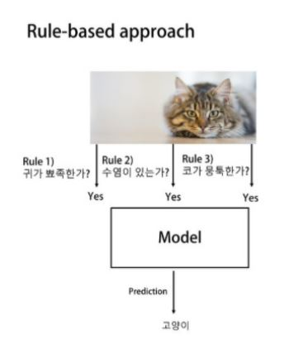
1.2
이미지 인식 기술(2)
- 이미지 분류 기술
규칙 기반 방법 (Rule-based approach)
문제점
1) 불안정성
2) 규칙을 만드는 것의 어려움
확장성 부족
데이터 기반 방법
(Data-driven approach)

Slide 7
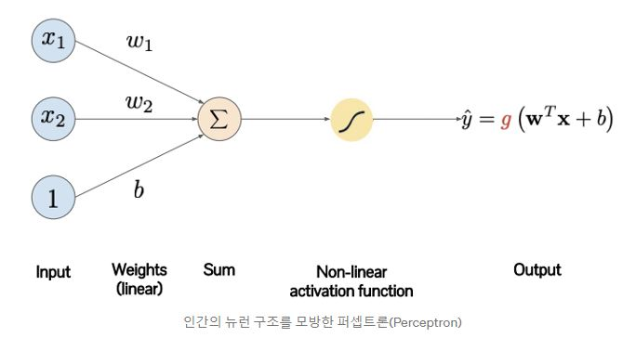
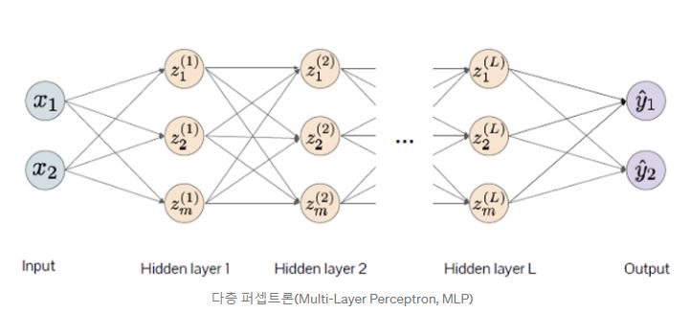
1.2
이미지 인식 기술(3)
- 이미지 분류 모델을 위한 구조
단층 퍼셉트론
다층 퍼셉트론
단순 선형분류기, 복잡한 문제 해결 불가
파라미터의 수 지나치게 증가
학습시간 증가, 과적합(overfitting)

Slide 8
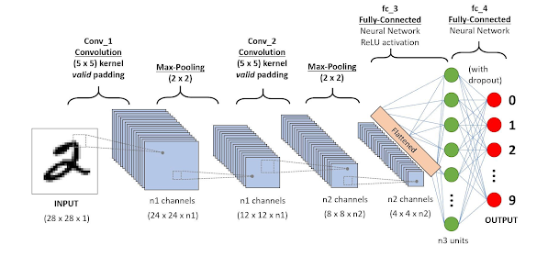
1.2
이미지 인식 기술(4)
- 이미지 분류 모델을 위한 구조(2)
CNN
Convolution
Sub-sampling
Fully connected layer

Slide 9
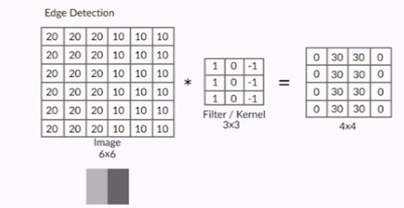
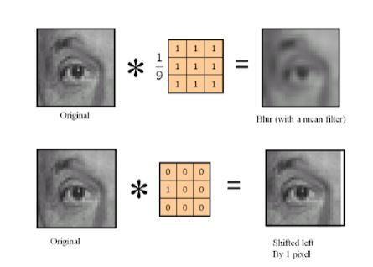
1.2
이미지 인식 기술(5)
- 이미지 분류 모델을 위한 구조(3)
CNN
Convolution

Slide 10
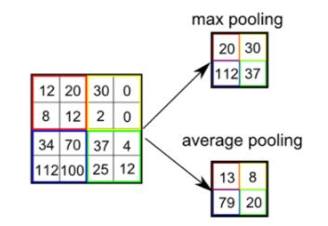
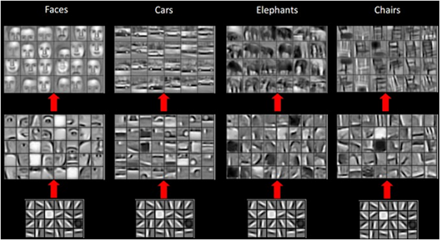
1.2
이미지 인식 기술(6)
- 이미지 분류 모델을 위한 구조(4)
CNN
Sub-sampling(Pooling)
Fully connected layer
hierarchical representation

Slide 11
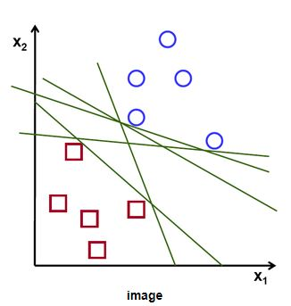
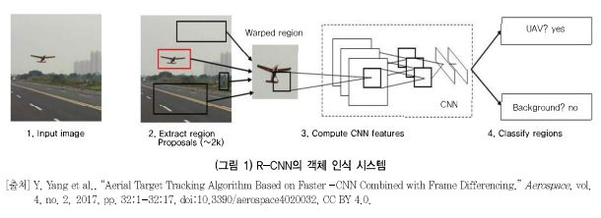
1.2
이미지 인식 기술(7)
- 객체 탐지 모델을 위한 구조(1)
R-CNN
Region Porpposal
Feature extraction
Support Vector Machine
Regression
SVM

Slide 12
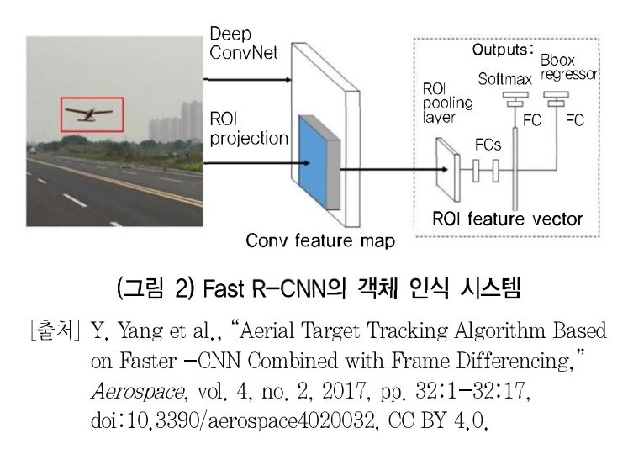
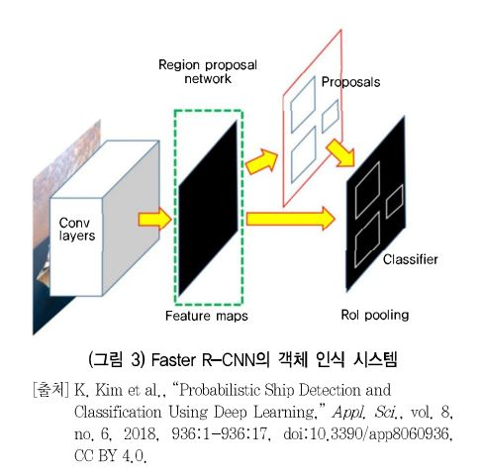
1.2
이미지 인식 기술(8)
- 객체 탐지 모델을 위한 구조(2)
Fast R-CNN
Faster R-CNN

Slide 13
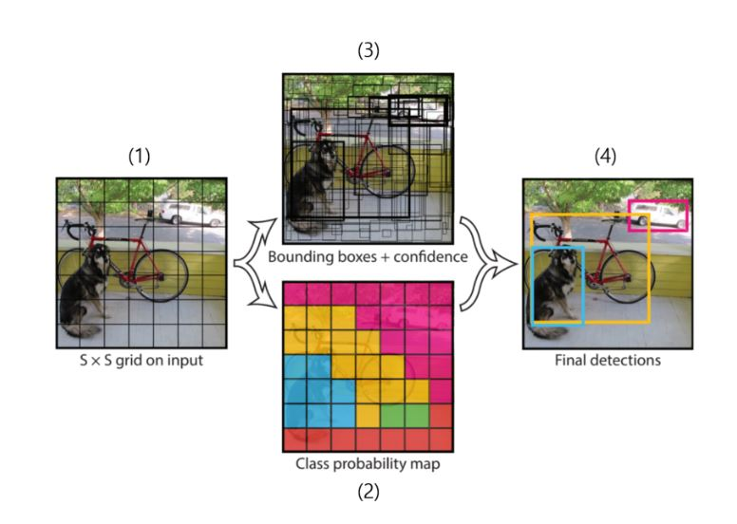
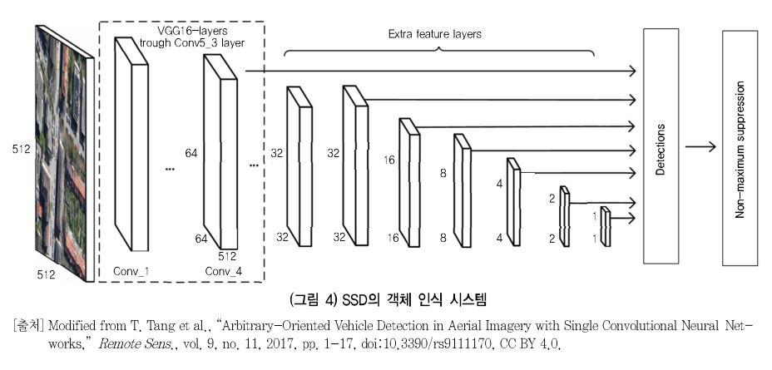
1.2
이미지 인식 기술(9)
- 객체 탐지 모델을 위한 구조(3)
YOLO
SSD

Slide 14
Part 2.
오픈 소스
오픈 소스
Copyrightⓒ. Saebyeol Yu. All Rights Reserved.

Slide 15



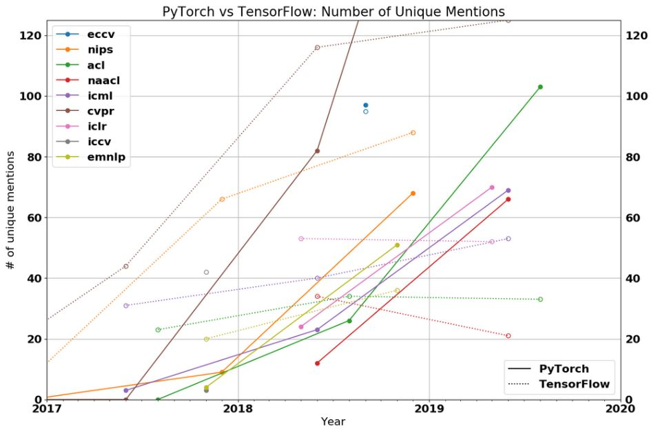
2.
TensorFlow vs PyTorch

Slide 16
Part 3.
관련 시장 동향
관련 시장 동향
Copyrightⓒ. Saebyeol Yu. All Rights Reserved.

Slide 17
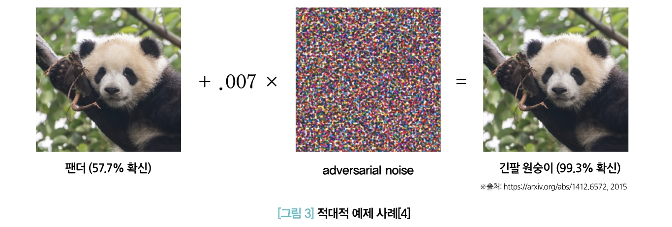
3.
안정성 & 신뢰성
이미지 인식 문제로 인한 사고 발생 가능성이 큰 문제로 대두.
인공지능 기술의 안정성과 신뢰성을 확보하는 것은 선택이 아닌 필수.
적대적 예제 자체를 학습하는 적대적 학습 방법이나
노이즈를 제거, 완화하는 노이즈 감쇄기 방식 등을 연구

Slide 18
3.
안정성 & 신뢰성(2)
학습하지 못한 데이터 처리
딥 러닝 기반 이미지 인식 기술의 근본적인 불안감 중 하나는 학습하지 못한 패턴에 대한 처리.
”학습 외 분포 데이터 탐지 (Out_of_Distribution Detection)”기술을 발전
“학습 외 데이터 탐지”는 인공지능에 입력된 이미지가 학습된 데이터들의 확률 분포의 데이터(즉,확률적으로 일어 날 가능성이 있는 데이터)인지 아닌지를 식별하는 것이다. 따라서 이러한 기술을 통해 인공 신경망이 판단하기 어려운 이미지를 걸러 내거나 예외 처리하여 안전성과 신뢰성을 높일 수 있다.

Slide 19
Part 4.
기술 활용 사례
기술 활용 사례
Copyrightⓒ. Saebyeol Yu. All Rights Reserved.

Slide 20
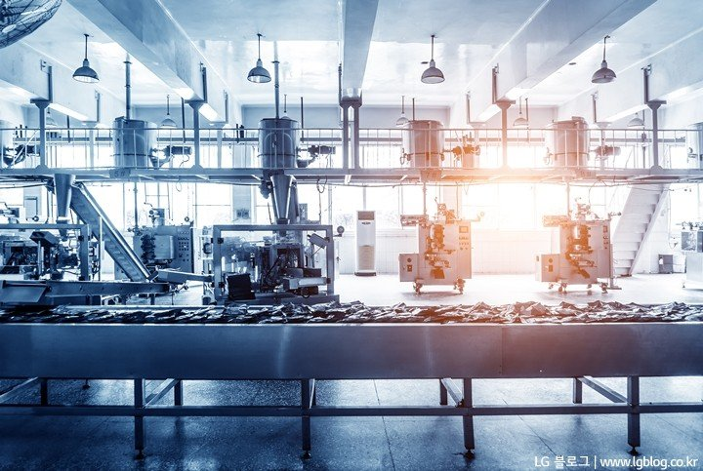
4.
기술 활용 사례(1)
- 스마트 팩토리, 무인 스토어
스마트 팩토리
전자제품에 들어가는 유리기판 제조 생산 공장에서는 부품 불량의 원인이 되는 기포와 먼지를 구별해 내는 것이 매우 중요.
AI 이미지 분석 기술이 스마트 팩토리에 적용되면 사람이 일일이 확인하는 것보다 오류 발생 확률을 현저히 낮추고 불량 판정률을 높임.
무인 스토어
구매자가 고른 제품을 계산대에 올리면
이미지인식을 통해 상품 종류 파악 후 그에 따라
가격측정 후 결제 요구

Slide 21
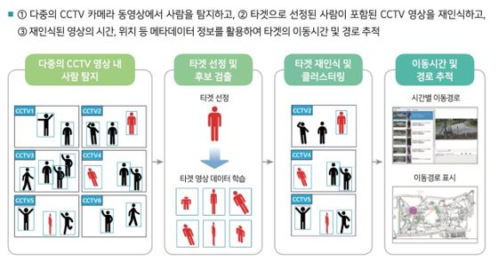
4.
기술 활용 사례(2)
- 이동 경로 추적 기술
딥러닝 기반 다중 CCTV 영상 내 사람 탐지 및 이동경로추적기술
CCTV를 통해 사람 탐지 후 타겟으로 선정
-> 여러 개의 CCTV에서 발견 된 타겟을 이미지 인식을 통해 확인
-> 타켓의 이동경로 파악 후 다음 경로 예상.

Slide 22

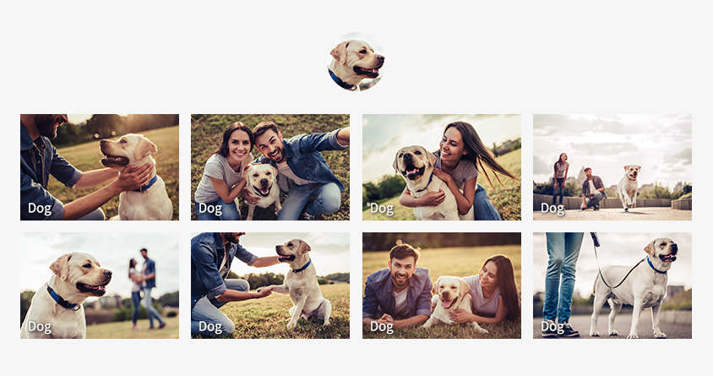
4.
기술 활용 사례(3)
- 아이폰 FACE ID & 구글 포토(Google Photo) 서비스
아이폰 FACE ID
페이스아이디는 전면 카메라인 '트루뎁스 카메라'에 적용된 기술로 구현된다. 보이지 않는 3만개의 도트를 얼굴에 투사해 사용자의 얼굴 맵을 만들고 적외선 카메라가 얼굴의 도트 패턴을 판독, 데이터 일치 여부를 확인해 사용자를 인증한다.
구글 포토(Google Photo) 서비스
구글 포토가 만들어 놓은 사진첩을 통하여 원하는 사진을 찾을 수 있다.
예를 들어 강아지가 등장하며, 우산을 들고 찍은 사진을 찾고 싶다면
검색어로 ‘강아지‘, ‘우산’ 을 포함하여 검색하면 해당 이미지가 포함된
사진을 검색해 보여준다.

Slide 23
자료 출처
Copyrightⓒ. Saebyeol Yu. All Rights Reserved.

Slide 24
자료 출처
Part 1.
https://medium.com/ddiddu-log/%EC%9D%B4%EB%AF%B8%EC%A7%80-%EC%9D%B8%EC%8B%9D%EC%9D%98-%EC%A0%95%EC%9D%98%EC%99%80-%EC%A3%BC%EC%9A%94-%EB%AA%A8%EB%8D%B8-%EB%B9%84%EA%B5%90-0-%EC%9D%B4%EB%AF%B8%EC%A7%80-%EC%9D%B8%EC%8B%9D-visual-recognition-a939d10c0ff7
https://www.baslerweb.com/ko/vision-campus/markets-and-applications/what-is-deep-learning/
https://ettrends.etri.re.kr <딥러닝 기반 객체 인식 기술 동향>
TTA저널 187호, 2020, ½월호, <인공지능 이미지 인식 기술 동향>, 한국정보통신기술협회, 이주열
https://sonsnotation.blogspot.com/2020/11/7-convolutional-neural-networkcnn.html
Part 2.
https://nicholastsmith.wordpress.com/2016/04/19/stock-market-prediction-using-multi-layer-perceptrons-with-tensorflow/
https://ko.wikipedia.org/wiki/%EC%BC%80%EB%9D%BC%EC%8A%A4
Part 3, 4.
TTA저널 187호, 2020, ½월호, <인공지능 이미지 인식 기술 동향>, 이주열
ETRI 한국전자 통신 연구원

Slide 25
감사합니다
Copyrightⓒ. Saebyeol Yu. All Rights Reserved.

